Slide 1
МОЙ КУЛИНАРНЫЙ ШЕДЕВР Вариант ПИРОЖЕНОГО «картошка»
Петегирич Екатерина Валерьевна
4 класс

Slide 2
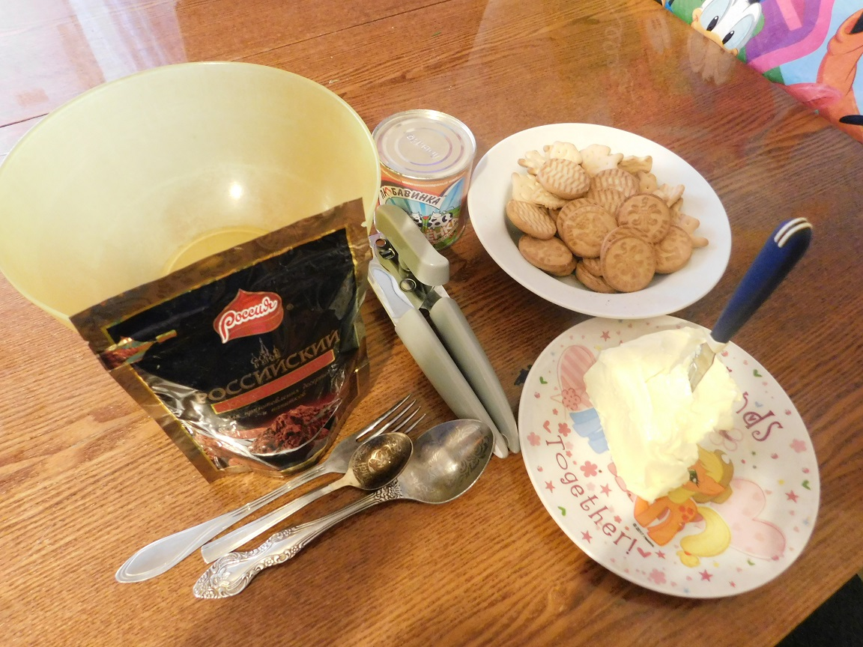
Ингредиенты:
600 г печенья;
1 банка сгущенного молока;
200 г сливочного масла;
5 ч.л. какао.
Инвентарь:
Миска;
Чайная ложка:
Столовая ложка%;
Форма для печенья.

Slide 3
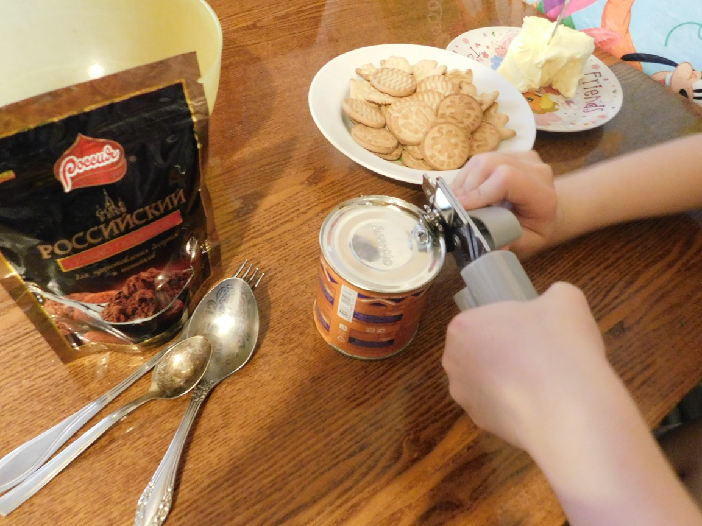
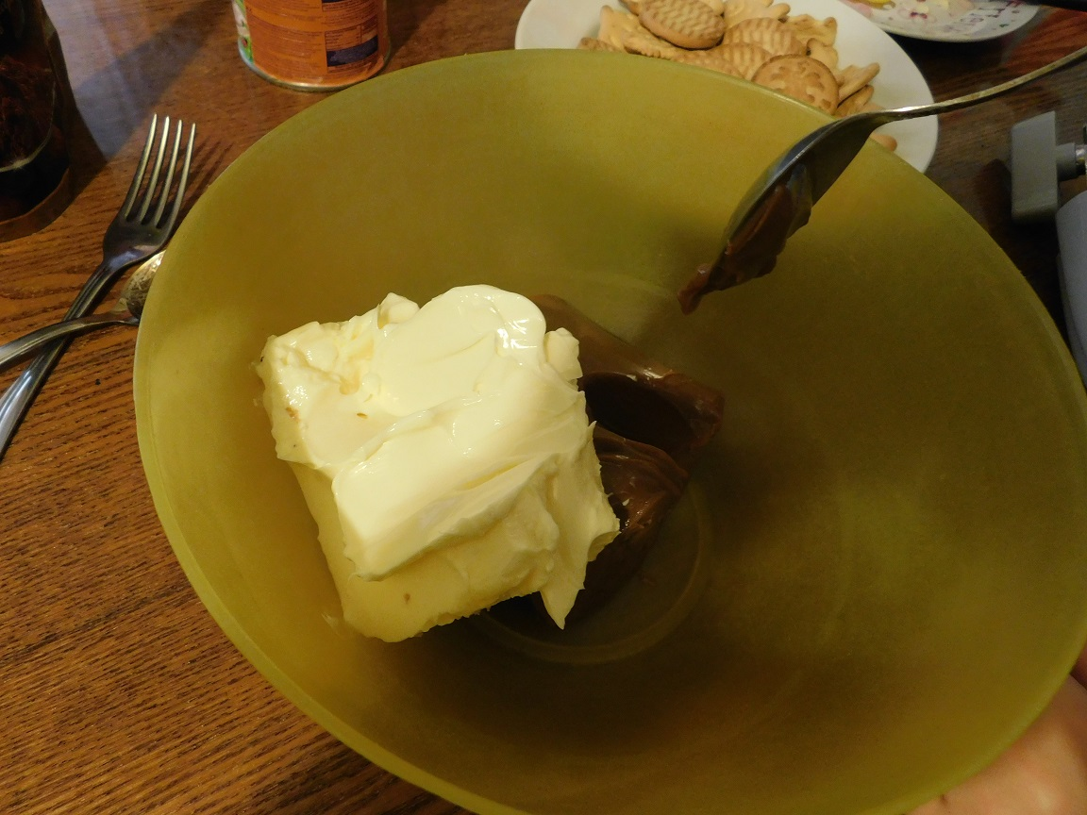
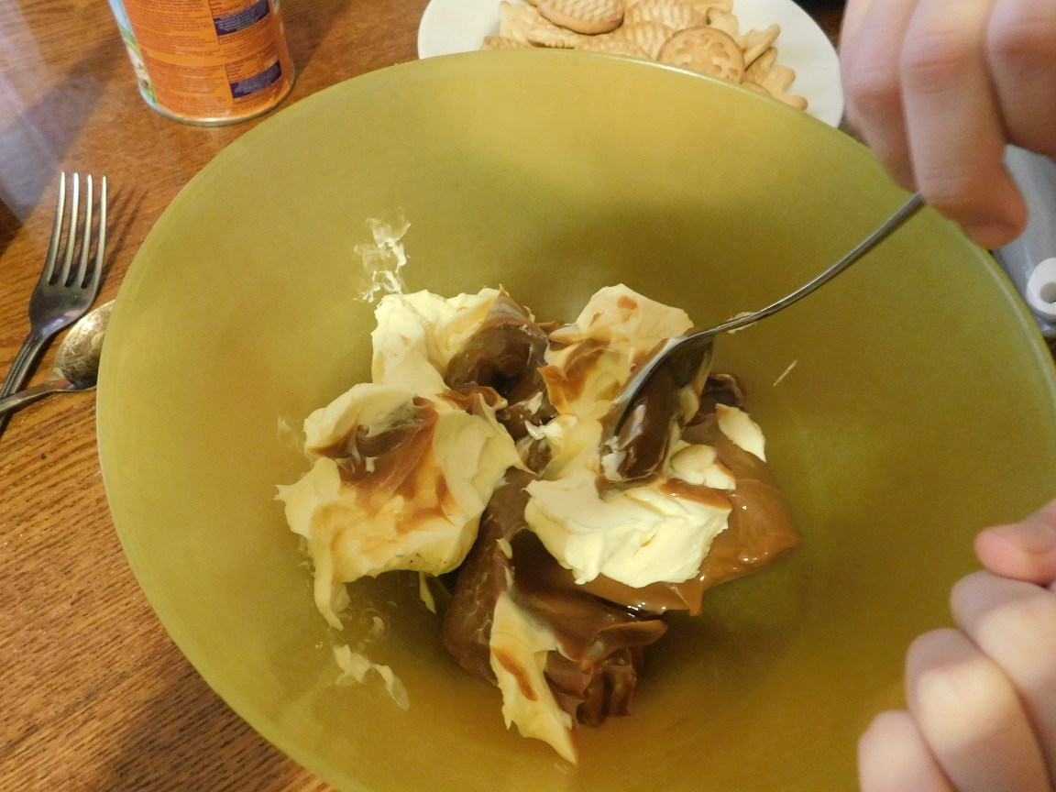
Открываю банку со сгущенным молоком;
Кладу в миску 200 г сливочного масла;
Добавляю к маслу сгущённое молоко.

Slide 4
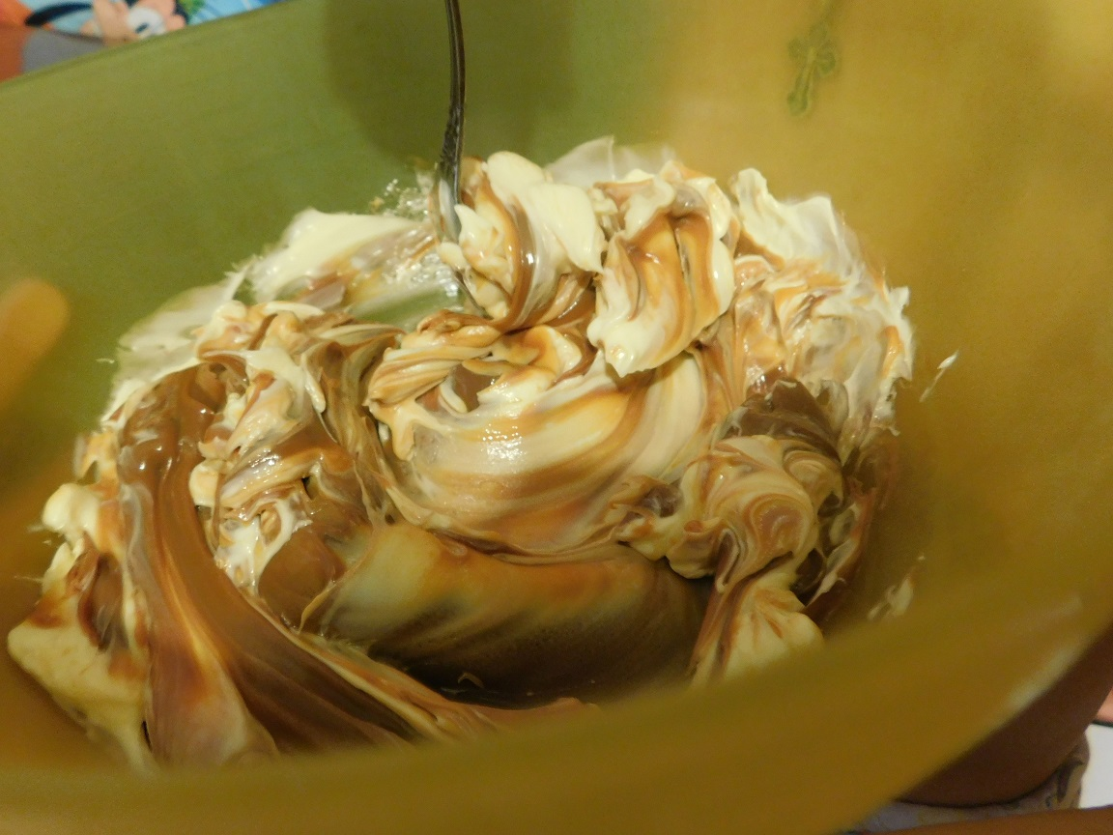
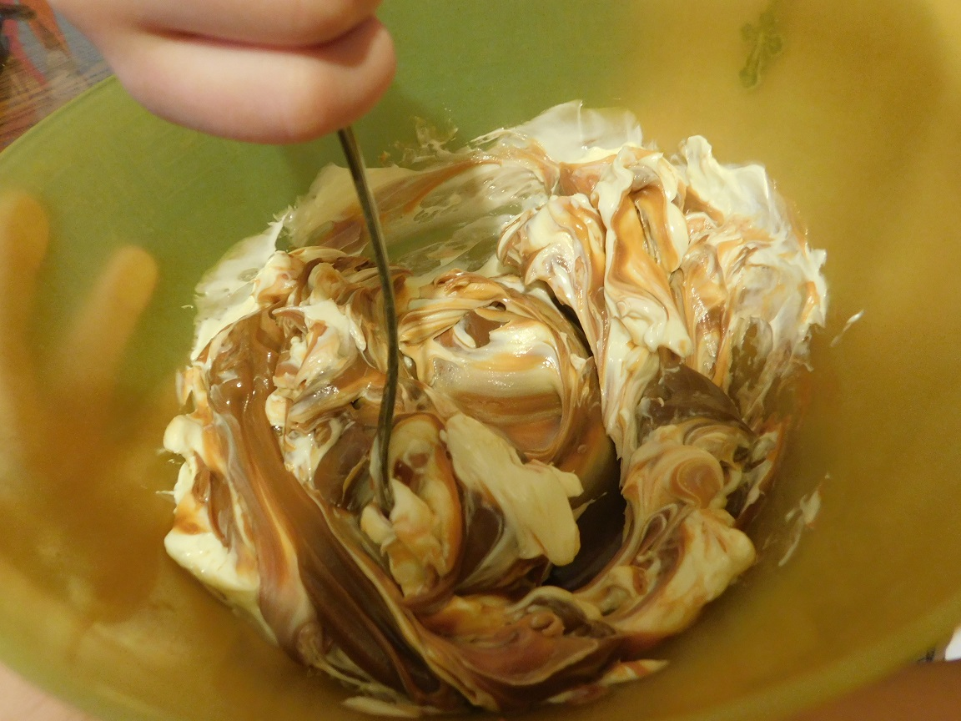
Все тщательно перемешиваю ложкой до полного растворения масла.

Slide 5
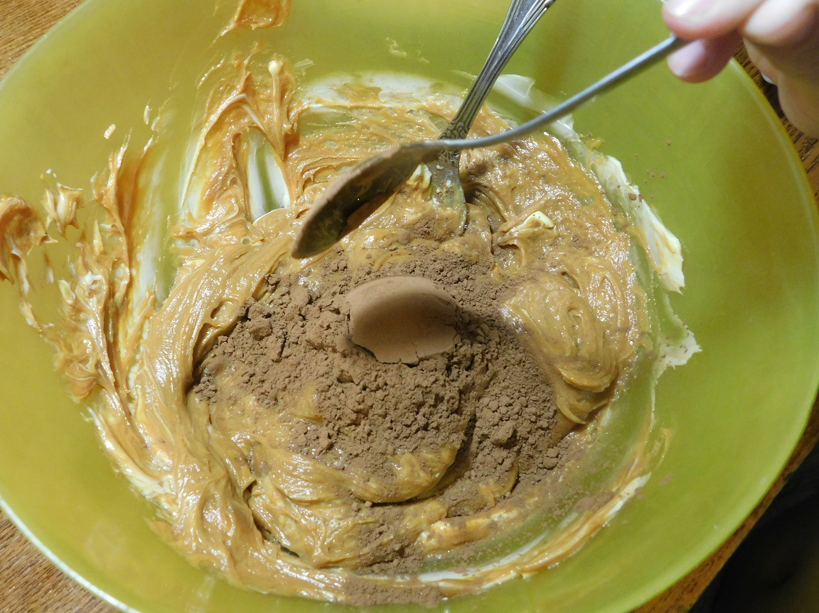
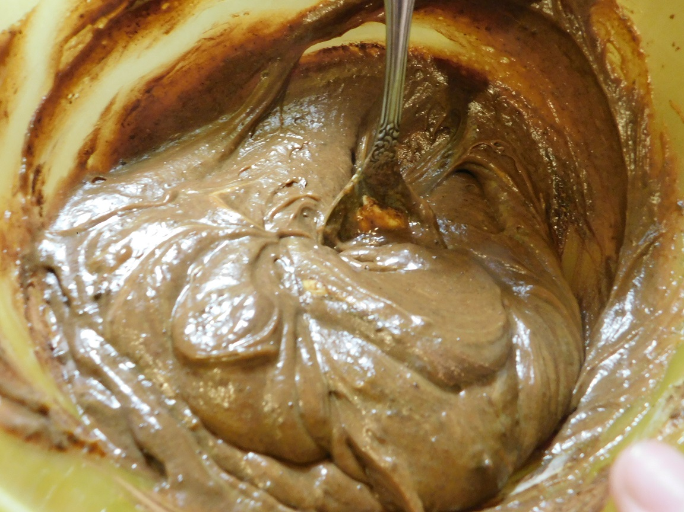
Добавляю какао и перемешиваю.

Slide 6
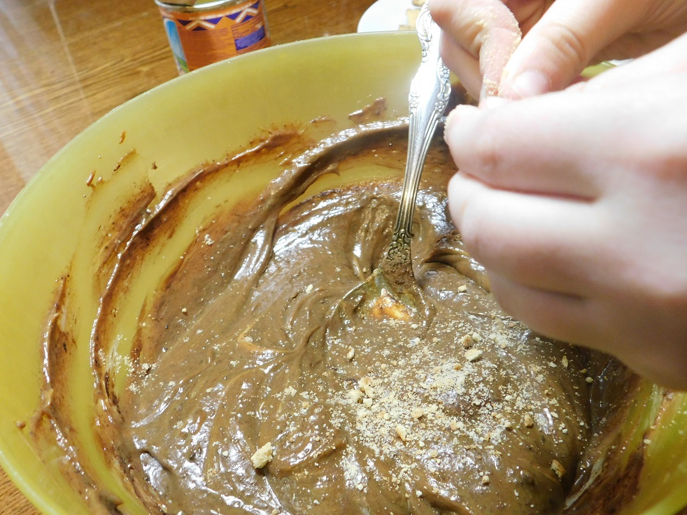
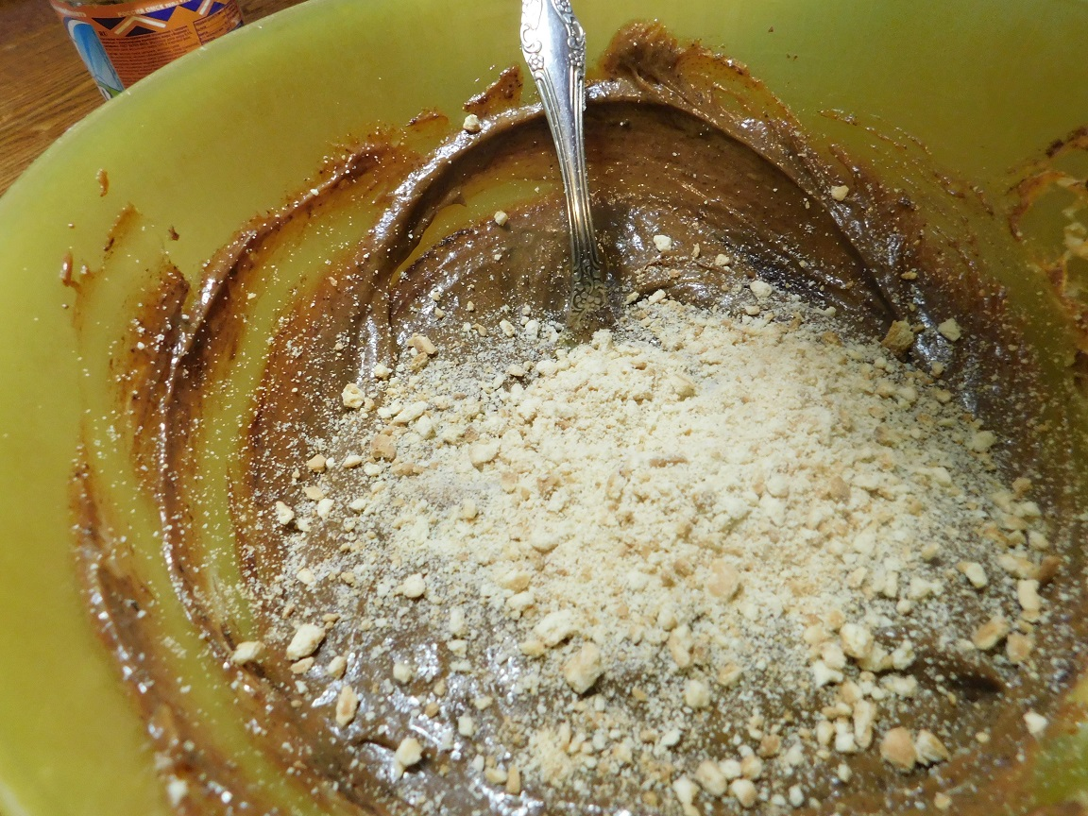
Измельчаю в миску печенье и тщательно все перемешиваю

Slide 7
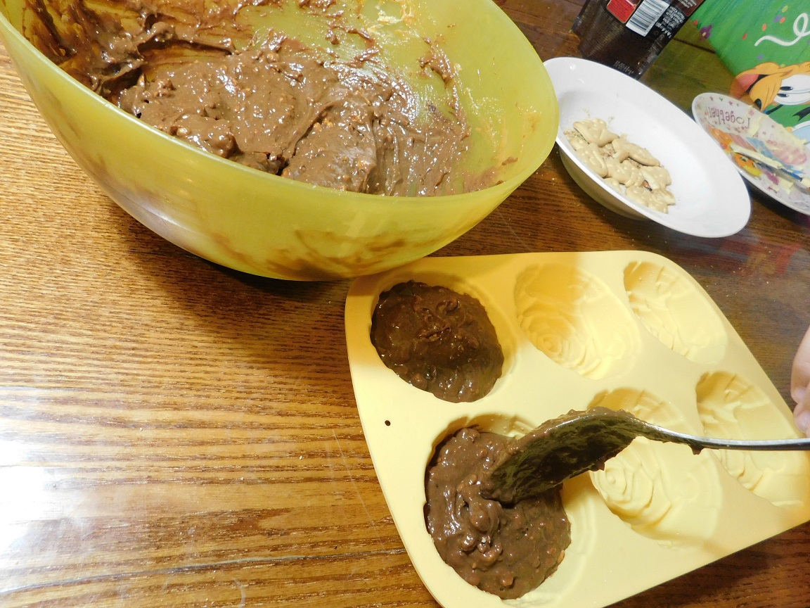
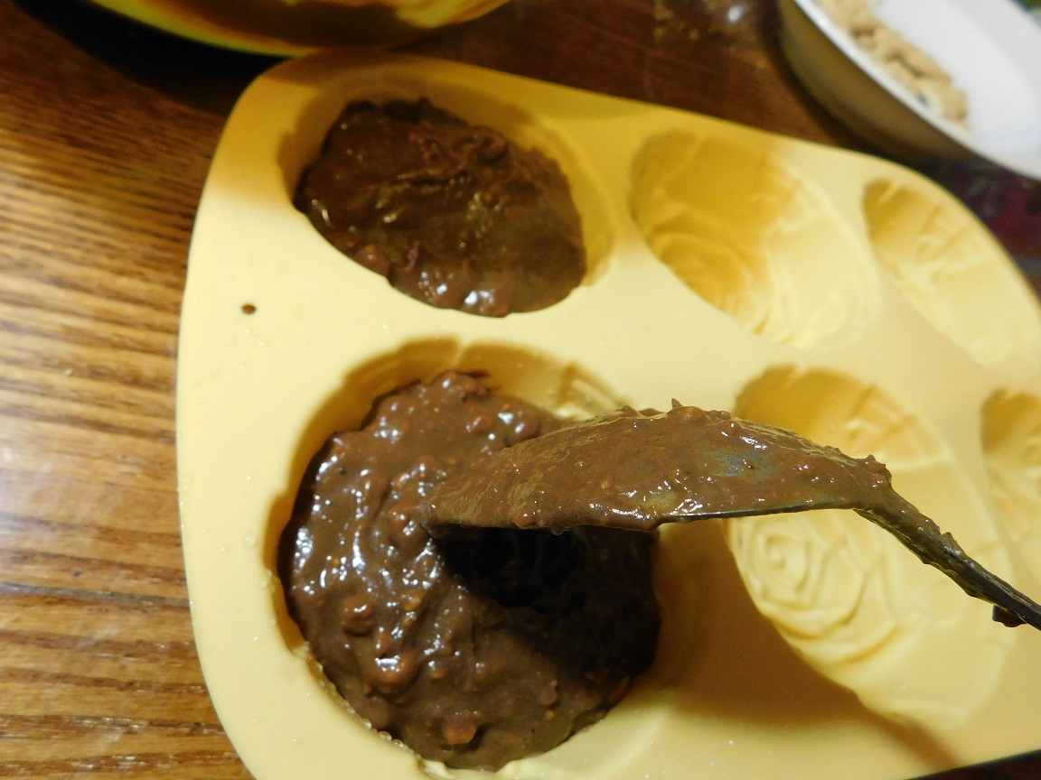
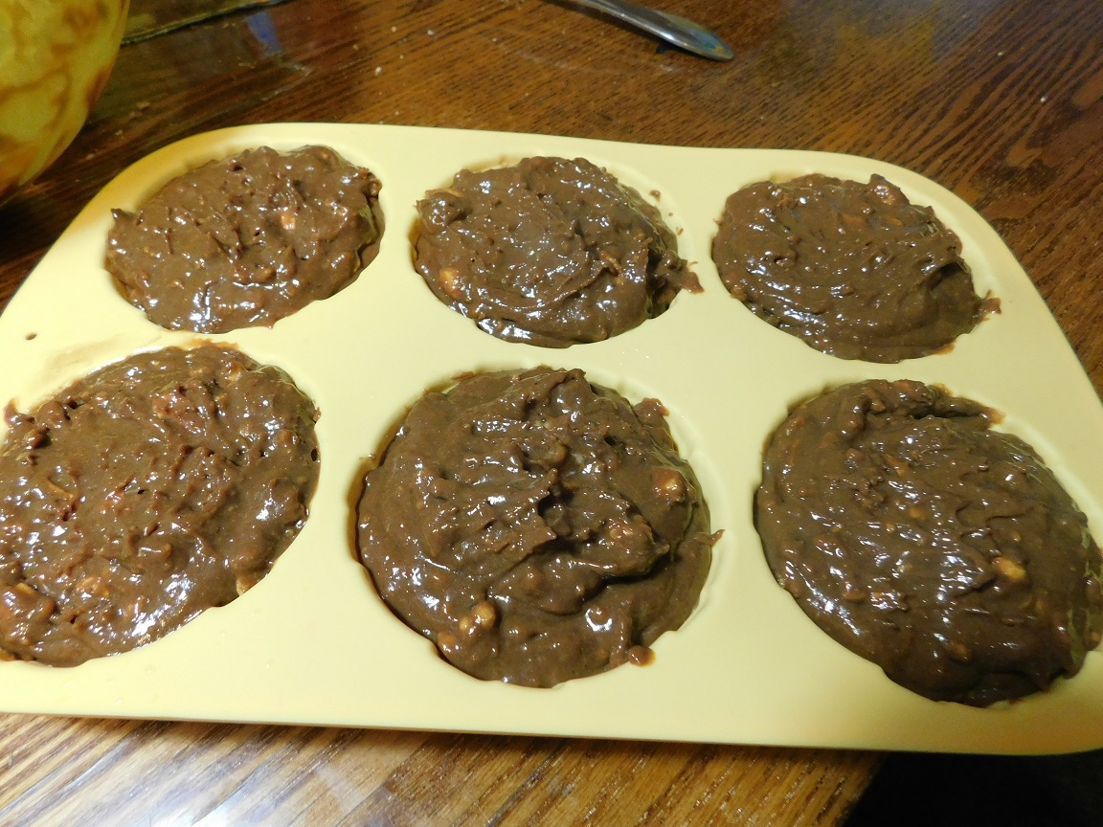
Выкладываю полученную массу в форму и помещаю в холодильник на 6 часов.

Slide 8
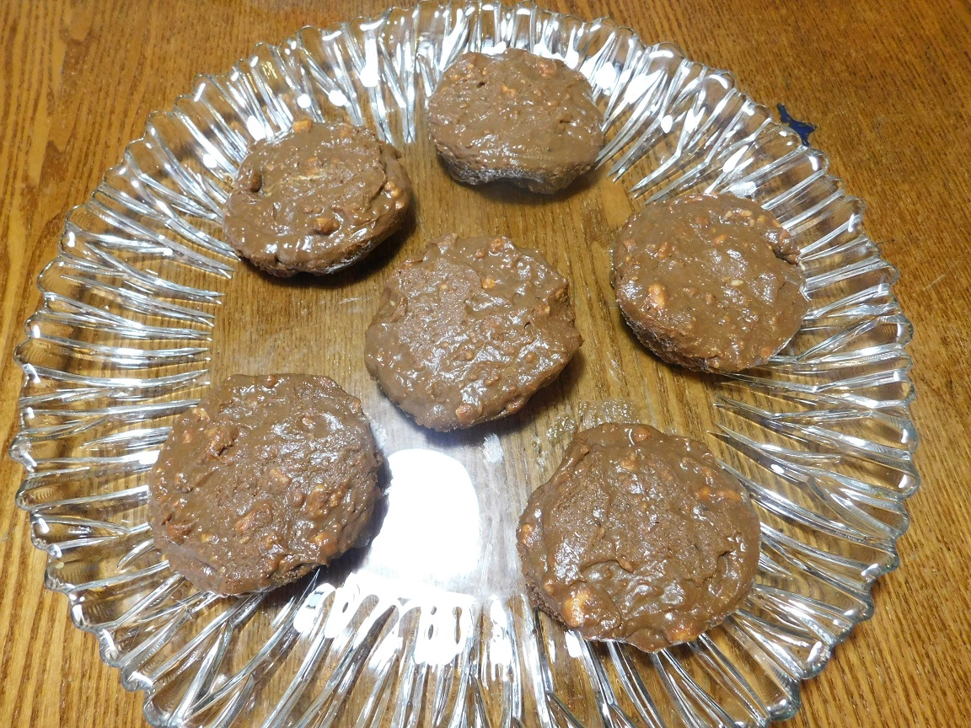
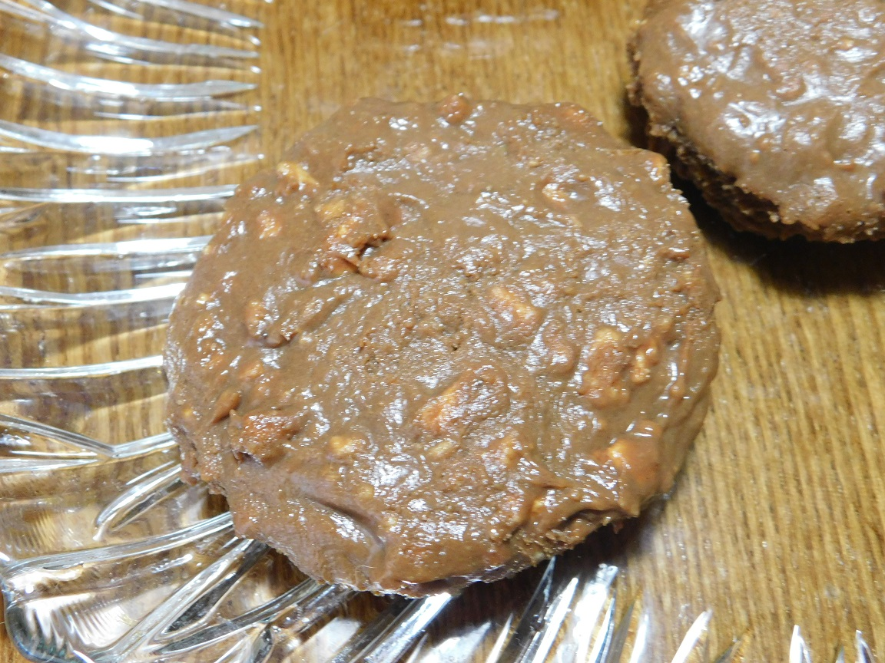
Через 6 часов достаю из холодильника и выкладываю на блюдо.
Пирожные готовы. Можно пить чай!

Slide 9
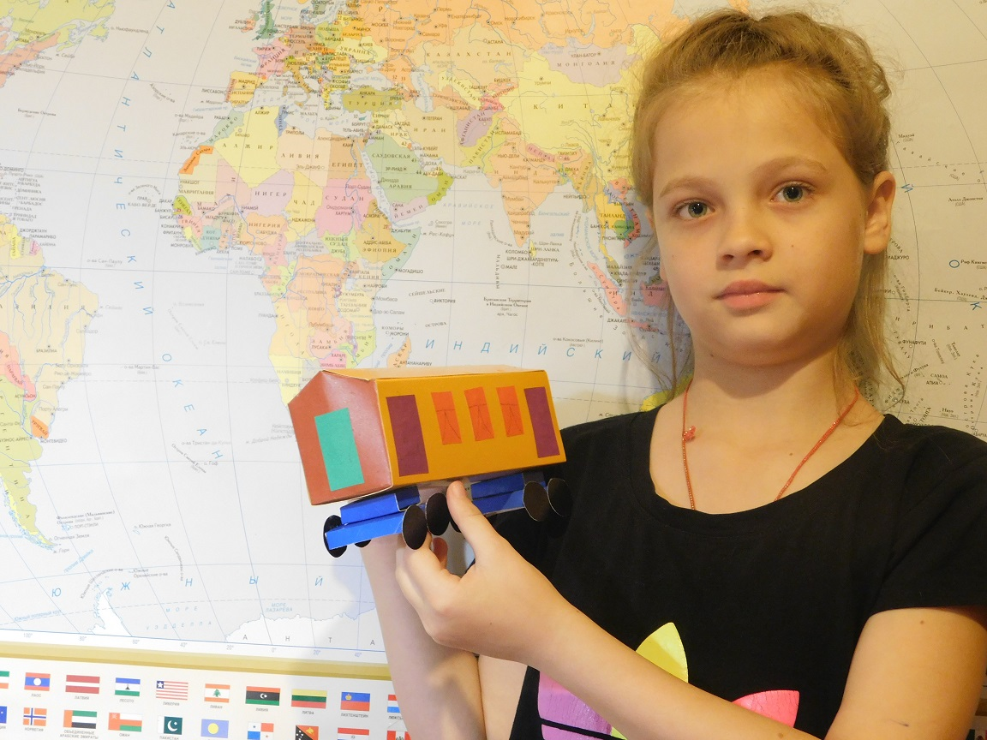
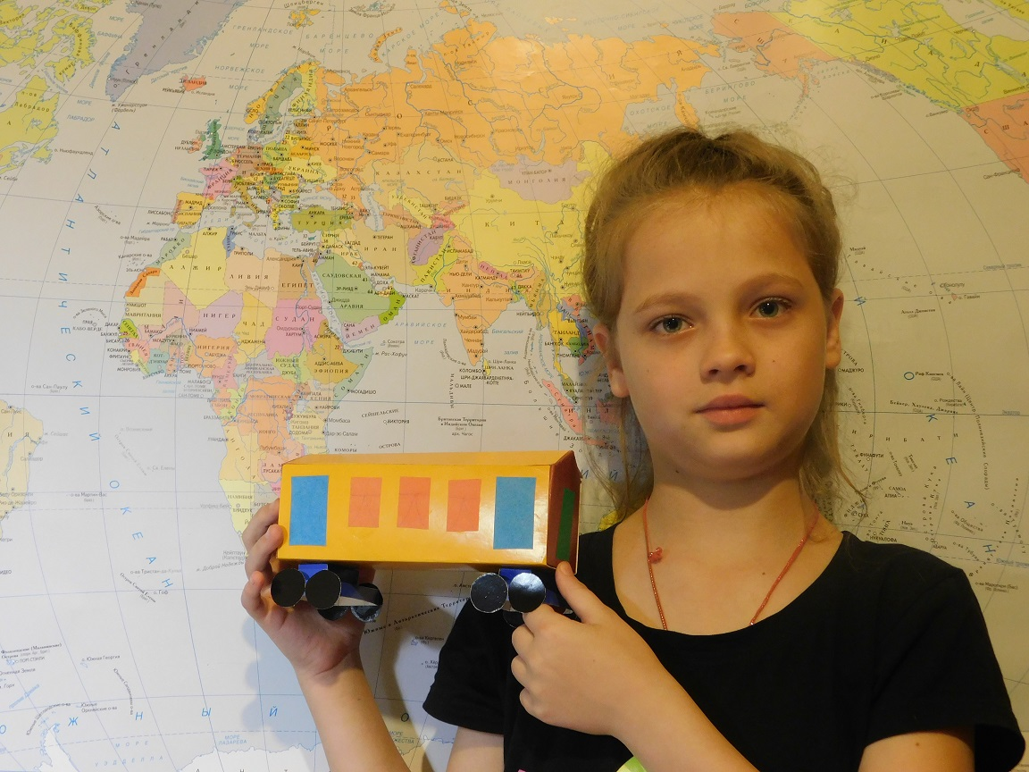
А еще я сделала вот такой пассажирский вагон из картона. Моим младшим братикам он очень понравился!

Slide 10
БЛАГОДАРЮ ЗА ВНИМАНИЕ!!!

